Slide 1




“BUHGALTERIYA HISOBI VA MOLIYA” KAFEDRASI
MA’RUZACHI G.Q.TURAYEVA
O‘ZBEKISTON RESPUBLIKASI
OLIY TA’LIM, FAN VA INNOVATSIYALAR VAZIRLIGI
GULISTON DAVLAT UNIVERSITETI
1-mavzu: INVESTITSIYA LOYIHALARI BILAN BOG`LIQ IQTISODIY KONSEPTSIYALAR

Slide 2


  REJA
  1. Investitsiyalarning mohiyati, asosiy turlari va tusilishi
  2. Makroiqtisodiy nazariyada investisiyalarning talqini
  3. Investitsiyalar tahlilida asoslanadigan asosiy iqtisodiy konseptsiyalar
  4. Investitsiya siyosatining mohiyati va yo`nalishlari

Slide 3

Asosiy adabiyotlar
1. «Investitsiya faoliyati to`g`risida»gi O`zbekiston Respublikasi qonuni, 1998 yil.
2. Мирзиёев Ш.М. Янги Ўзбекистон стратегияси. – Т: Ўзбекистон, 2021.
3. Алексанов Д.С., Кошелев В.М. Экономическая оценка инвестиций.-М.: Колос-Пресс, 2019.-382с.
4. Қосимов. М.С. Инвестиция лойиҳалар таҳлили. -Т.: ТДИУ. 2019. -168 б.
5. Ионов В.И. Инвестиционное проектирование. -М.: ПРИОР, 2018.
6, Жўраев А.С. ва бошқалар Инвестиция лойиҳалари таҳлили. Ўқув қўлланма. –Т.: Шарқ. 2013.
7. М. Қ. Пардаев, А.А.Абдиев, А.Н.Холиқулов. Лойиҳа таҳлили. (Маъруза матни). Самарқанд, СамИСИ, 2007. - 225 бет.
8. Мuxametov A.B. Investitsiya loyihalar tahlili fanidan ma’ruzalar matni. – Guliston, 2021. 336 b.

Slide 4

1.Dars maqsadi,
2.Bajariladigan vazifa,
3.Kutilayotgan natija
1.Dars maqsadi-Investitsiya moxiyati va unga bo’lgan talabning paydo bo’lishi,sabab va yechimlarini anglab
yetish
2.Bajariladigan vazifa- Investitsiyalar o`z ichiga foyda (daromad) olish va ijtimoiy samaraga erishish uchun berilgan vazifalarni yechish bilan bog’liq qoidalar bilan tanishib chiqish
3.Kutilayotgan natija- Investitsiyalar kiritishda uning salbiy va ijobiy tomonlarini ajrata oladi

Slide 5

Investitsiyalar kiritish vaqti keldi-sabab!
Tahlil qilamiz
Biznesga o’zgartirish kiritish avvalo bu pul bloklarini yechish degani
O'zgarishlar sizni badavlatroq qiladi. Asosiysi moslashishga tayyor turish kerak.
Investitsiya kiritish uchun sizda investitsiyaga bo’lgan talab yani moliyaviy chegarani oshirib va maqsadlarga erishish uchun dastlabki qadamlarni bosib o’tishingiz imkon qadar to’g’ridir.
Sabab Investitsiya kiritish uchun sizda dastlabki moliyaviy bilimlar bo’lish kerak.
Bular sizda bormi??????(keys –muammoli vaziyat)
Investitsiya orqali----Korxonamga pul kiritaman.Pul barcha muommolarni bartaraf etadi deb o'ylasang, senga qiyin bo'ladi

Slide 6
Investitsiyalar kiritish vaqti keldi-sabab!
Tahlil qilamiz
Investitsiya bu sarmoya ,pul kiritish | Investitsiya bu pul kelajagini yaratish
Moliyaviy topqirliksiz pullar juda tez g'oyib bo'ladi | Hayoting oxirida qancha pul topganing emas, qancha pul qoldirayotganing muxim
Qoidalar | Qoidalar
Aktiv va passiv orasidagi farqni bilish kerak. Bu birinchi va yagona qoida | Badavlatlar aktivlarni sotib oladilar Kambag'allar va o'rtaxollar - aktiv deb hisoblanadigan passivlarni
Xozir aktiv nima ekanligini o'ylamang | Shunchaki bu g'oyani qabul qiling.
Buyuk g'oyalar sodda bo'ladi. Shuning uchun ko'pchilik unga e'tibor bermaydi. | Badavlatlar '' qancha sodda bo'lsa shuncha yaxshi '' tamoyiliga ishonishadi
Odamlar Aktiv va Passiv o'rtasidagi farqni ko'ra olmaganliklari uchun boyib ketolmaydilar | Agar badavlat bo'lishni istasang, raqamlarni o'qishni va tushunishni o'rganishing kerak

Slide 7
Investitsiyalar kiritish vaqti keldi-sabab!
Tahlil qilamiz
Investitsiya bu sarmoya ,pul kiritish | Investitsiya bu pul kelajagini yaratish
Aktiv so'z bilan emas, raqamlar bilan aniqlanadi | Bug'alterya ishida raqamlarning o'zi emas, ular sizga nima deyotganligi muhim
Passivlar cho'ntagimizdan pul oladi. | Aktivlar cho'ntagimizga pul soladi
Passivlar - bu pulni tortib oladigan narsalar. | Aktivlar - bu pul keltiradigan narsalar
Agar odamlar pul bilan muommlarga duch kelasalar, demak ular nimanidir tushuna olmaydilar: yo raqamlarni yoki so'zlarni | Boyib ketmoqchi bo'lsangiz bor yo'g'e AKTIV sotib olishga harakat qiling. Aqlli odam o'zidan aqlliroq odamlarni ishga yollaydi
Daromad oshishi kamdan kam xollarda pul muommosini yechadi. Muommolar aql bilan hal bo'ladi | Badavlatlar turli sohalar bo'yicha bilimi ko'pligi uchun badavlatdirlar

Slide 8


Fanlar bilan bog’liqligi
Buxgalteriya hisobi
Iqtisodiy tahlil
Moliya
Pul va bank
Statistika ushbu fanlar bilan o’zaro bog’liq
Mikroiqtisodiyot
Makroiqtisodiyot
Bizbesga kirish
Tadbirkorlik
Moliyaviy savodxonlik

Slide 9

Investitsiyalarning mohiyati, asosiy turlari va tuzilishi
Har qanday korxona o`z faoliyatini boshlashi, kengaytirishi va yangilashi uchun investitsiyalarga zarurat sezadi. Investitsiyalar korxonalarni rivojlantirish, mamlakatda iqtisodiy o`sishni ta’minlashning bosh onillaridan biridir.
Investitsiyalar deganda yangi ishlab chiqarishlarni tashkil etish, ishlab turgan quvvatlarni saqlab turish va rivojlantirish, ishlab chiqarishni texnik tayyorlash, foyda olish hamda (atrof-muhitni muhofaza qilish, ijtimoiy kabi) boshqa yakuniy natijalar olish maqsadida turli dasturlar yoki alohida tadbirga (loyiha)larga sarflanadigan mablag` tushuniladi.

Slide 10

Investitsiyalar o`z ichiga foyda (daromad) olish va ijtimoiy samaraga erishish maqsadida tadbirkorlik va boshqa faoliyat turlariga sarflangan pul mablag`lari, shuningdek, maqsadli bank omonatlari, paylar, aktsiyalar, boshqa qimmatbaho qog`ozlar, texnologiyalar, mashina va uskunalar, litsenziyalar (shu jumladan, tovar belgilari) kreditlar, har qanday boshqa mulk va mulk huquqlarini hamda intelektual boyliklarni o’z ichiga oladi.

Slide 11

Demak, investitsiya tushunchasi «Investitsiya faoliyati to’g’risida»gi O’zbekiston Respublikasi qonunida ta’rif berilganidek, iqtisodiy yoki boshqa faoliyat ob’ektiga sarf qilinadigan moddiy va nomoddiy ne’matlar va ularni tasarruf qilish huquqini ifodalaydi. Moliyaviy mohiyatiga ko’ra investitsiyalar daromad olish maqsadida xo’jalik faoliyatiga sarflanadigan barcha turdagi aktivlardir (vositalardir). Iqtisodiy mohiyatiga ko’ra, investitsiyalar asosiy va aylanma kapitalni yaratish, kengaytirish yoki rekonstruktsiya qilish va qayta qurollantirish uchun qilinadigan xarajatlardir.
1. O‘zbekiston Respublikasining Qonuni, 25.12.2019 yildagi O‘RQ-598-son

Slide 12

Tijorat amaliyotida investitsiyalarning quyidagi uch shakli o’zaro farqlanadi:
1.Fizik aktivlarga qilingan investitsiyalar (Real investitsiyalar);
Fizik aktivlar deganda asosiy ishlab chiqarish vositalari, ya’ni ishlab chiqarish binolari va inshootlari hamda xizmat muddati bir yildan ortiq bo’lgan har qanday mashina va uskunalar tushuniladi
2.Pul aktivlariga qilingan investitsiyalar (Moliyaviy investitsiyalar);
Pul aktivlari deganda boshqa jismoniy va yuridik shaxslardan pul mablag’larini olish huquqi, masalan, bankdagi depozitlar, aktsiyalar, obligatsiyalar va boshqalar anglashiladi.
3.Nomoddiy aktivlarga qilingan investitsiyalar (Intelektual investitsiyalar).
Nomoddiy aktivlar xodimlarni qayta tayyorlash yoki malakasini oshirish dasturlarini amalga oshirish, litsenziyalar sotib olish, savdo belgilarini ishlab chiqarish natijasida firma ega bo’ladigan boyliklardir

Slide 13

Investitsiyalar, shuningdek, manbalariga ko’ra, ichki va tashqi investitsiyalarga bo’linadi.
Ichki investitsiyalar manbalari davlat byudjeti, korxonalar va aholi mablag’lari, bank kreditlari hamda nobyudjet jamg’armalari mablag’lari, tashqi investitsiyalar manbalari bo’lib xorijiy davlatlar va firmalarning, shuningdek, xalqaro moliya tashkilotlarining mablag’lari hisoblanadi.

Slide 14

Ichki investitsiyalar shaklining asosan 3 turi paydo bo’ladi
1.Moddiy investitsiyalar
2.Moliyaviy investitsiyalar
3.Aqliy va intellektual yani nomoddiy investitsiyalar

Slide 15
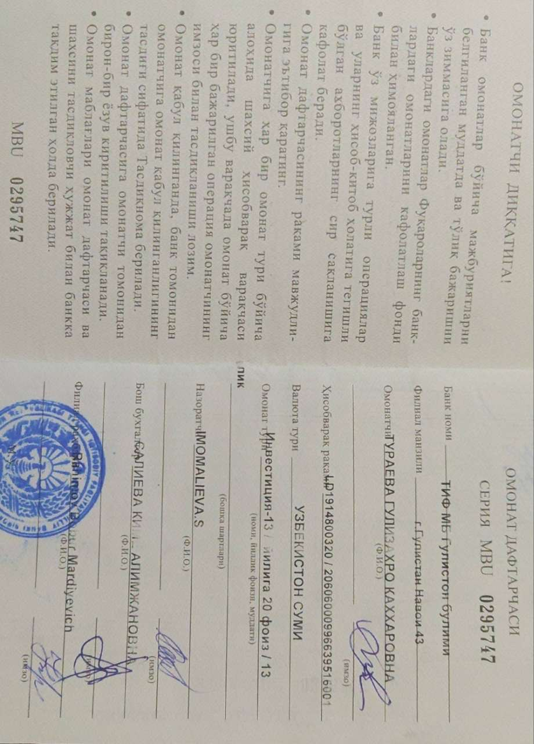
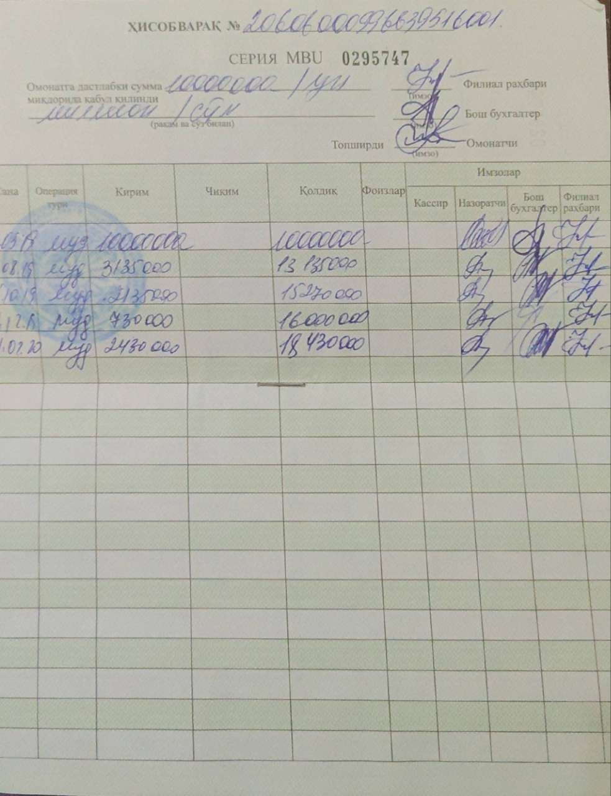
1.Moddiy investitsiyalar
Sizda mablag’ mavjud bu mablag’ni
pul topishda moliyaviy chegarasini
yuqoriga ko’tarishdir.masalan bank
omontlari

Slide 16
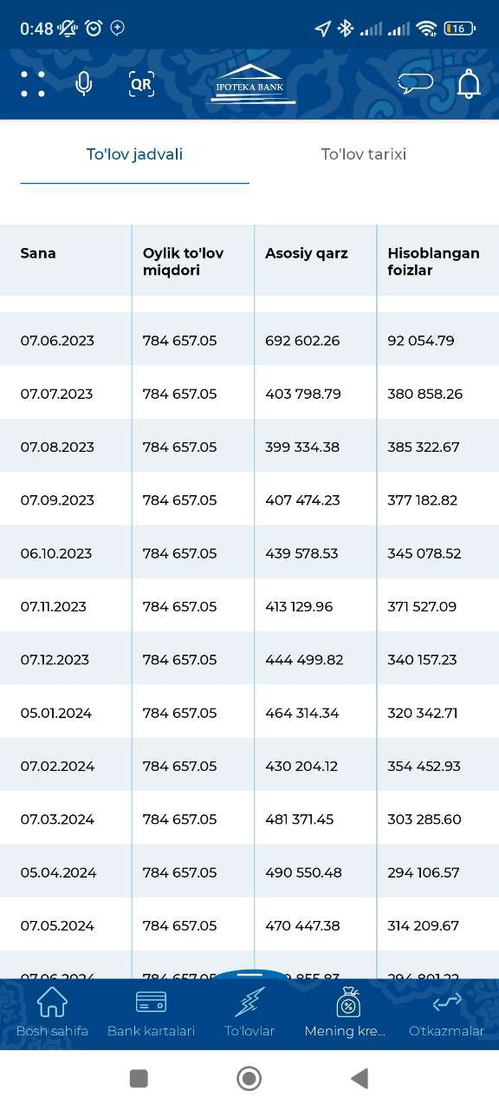

2.Moliyaviy investitsiyalar
Sizda mablag’ mavjud emas
bu mablag’ni topishda bank kreditlarini,
qarz , loyihalarga subsidiya shakllantirib
moliyaviy chegarasini yuqoriga ko’tarishdir.
masalan bank kreditlari

Slide 17
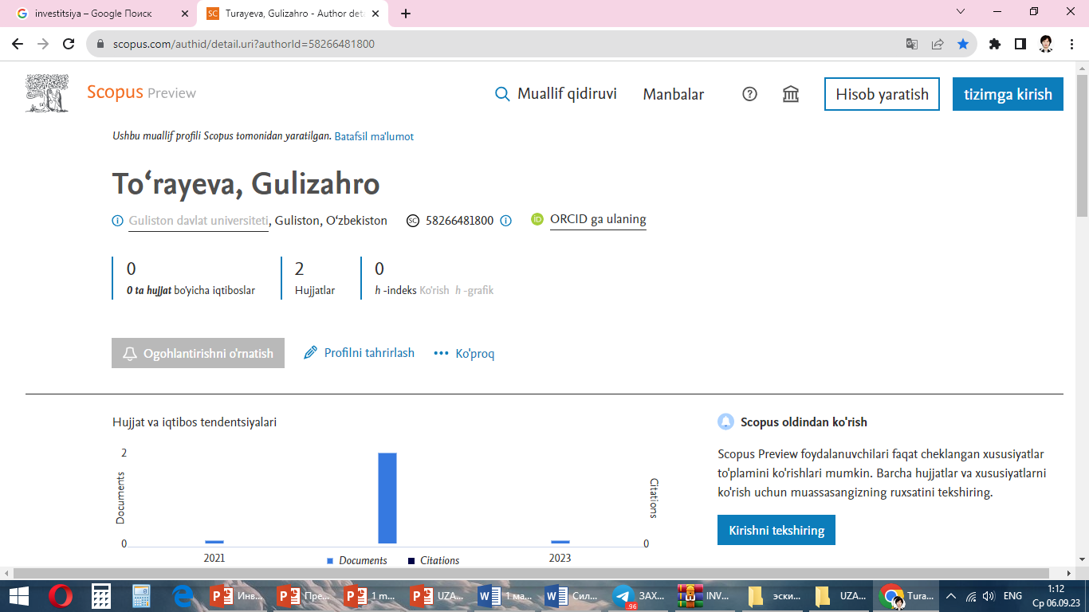
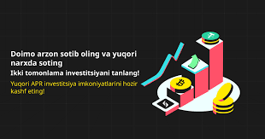
3.Aqliy va intellektual yani nomoddiy investitsiyalar
Sizda mablag’ mavjud emas
bu mablag’ni topishda aqliy intellektni
shakllantirib,grand loyihalar,mualliflik huquqlari
Tovar belgisi yaratib o’z moliyaviy chegarasini
yuqoriga ko’tarishdir.Masalan.Biror muammoli
vaziyatni yechimini shakllantirish.(SKOPUS)
(dunyo reytingida birinchi o’rinda turuvchi
jurnalda)

Slide 18
Investitsiyalar tahlilida asoslaniladigan asosiy iqtisodiy kontseptsiyalar
Investitsiyalarni tahlil qilish, ularning samaradorligi darajasini aniqlash bir qancha iqtisodiy kontseptsiyalarga tayanib amalga oshiriladi.
Investitsiyalarning firma boyligini oshirishdagi roli. Har qanday firma investitsiya qilar ekan, avvalo, o’z boyliklarini oshirishni maqsad qilib qo’yadi.

Slide 19
Investitsiya siyosatni olib borishda quyidagi tamoyillarga asoslanildi:
-ilmiy tadqiqot, tajriba-konstruktorlik ishlarini qo’llab- quvvatlash, xorijdan yangi texnikalar uchun litsenziyalar sotib olish, katta laboratoriyalarni saqlab turishga quvvati etadigan yirik korporatsiyalar tuzish orqali ishlab chiqarish kapitalini jamlash hisobiga intelektual kapital va ilmiy-texnik potentsialni oshirish;
-qishloq xo’jaligi mahsulotlari va mineral xom ashyo resurslarini chuqur qayta ishlash va ularni tashqi bozorda raqobatbardosh bo’ladigan darajaga olib chiqishga yo’naltirilgan investitsiya loyihalarini qo’llab-quvvatlash;
-aholining oziq-ovqat va iste’mol tovarlariga bo’lgan ehtiyojlarini qondirishga mo’ljallangan ishlab chiqarish quvvatlarini jadal rivojlantirishni investitsiyalar bilan ta’minlash;
-investitsiya jarayonlari ishtirokchilarining o’zaro aloqalarini tartibga solib turuvchi qonunchilik bazasini takomillashtirish.

Slide 20
Nazorat va muhokama uchun savollar
1. Investitsiyalarning mohiyati nimada?
2. Investitsiyalarni turlicha tasniflash mezonlari deganda nimani tushunasiz?
3. Investitsiyalar tuzilishini turli mezonlarga ko’ra izohlang va ahamiyatini tushuntiring.
4. Firma boyligi nima va uning investitsiyalar samaradorligini baholovchi boshqa ko’rsatkichlardan afzalligi nimada?
5. Pul oqimlarining mazmunini va tarkibini tushuntirib bering.
6. Firma faoliyatining yakuniy natijasiga moliyachi va iqtisodchi yondashuvidagi farq nimadan iborat?
7. Jamg’arish va investitsiya tengligi ayniyati nimani anglatadi va unga qanday erishiladi?
8. O’zbekistonda o’tkazilayotgan investitsiya siyosatining yo’nalishlari va tamoyillari nimalardan iborat?

Slide 21
E’TIBORLARINGIZ UChUN RAHMAT!

